Slide 1



NESNE YÖNELİMLİ PROGRAMLAMA
STOK OTOMASYON PROJESİ

Slide 2


SUNUM İÇERİĞİ
Proje Detayları
Arayüz Tanıtımı
Kullanılan Teknolojiler ve Proje Mimarisi
UML Diyagramları ve OOP Temelleri
Hata Yönetimi ve Özel Exception Sınıfları

Slide 3


PROJE DETAYLARI
Projenin Amacı: Stok takibini kolaylaştıran kullanıcı dostu bir uygulama tasarlamak.
Projenin İşlevselliği: Stok ekleme, güncelleme, silme ve güvenli satın alma süreçleri.
Veri Güvenliği: Kullanıcı rolleri, giriş kontrolleri ve işlem log kayıtları.
Kalıcılık: Jackson kütüphanesi ile sağlanan JSON tabanlı veri saklama çözümü.

Slide 4
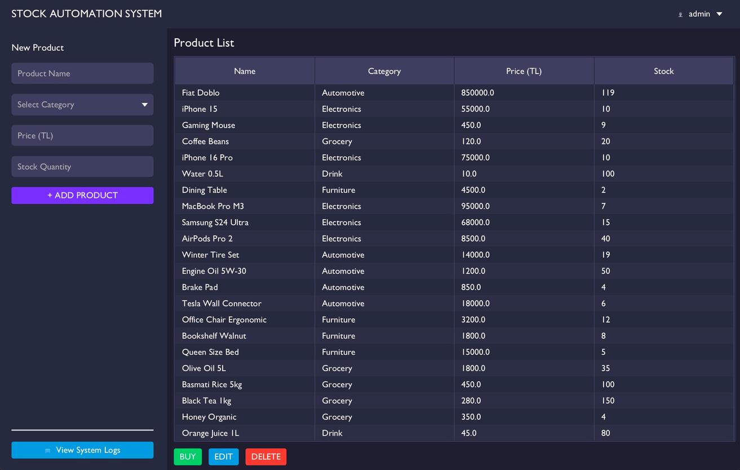

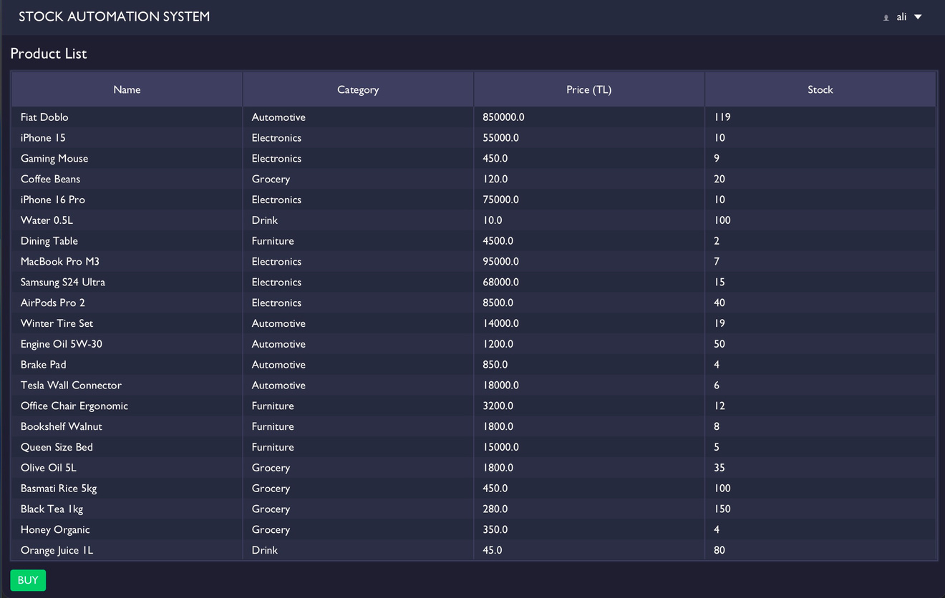
ARAYÜZ TANITIMI
Kullanıcı Paneli
Admin Paneli

Slide 5
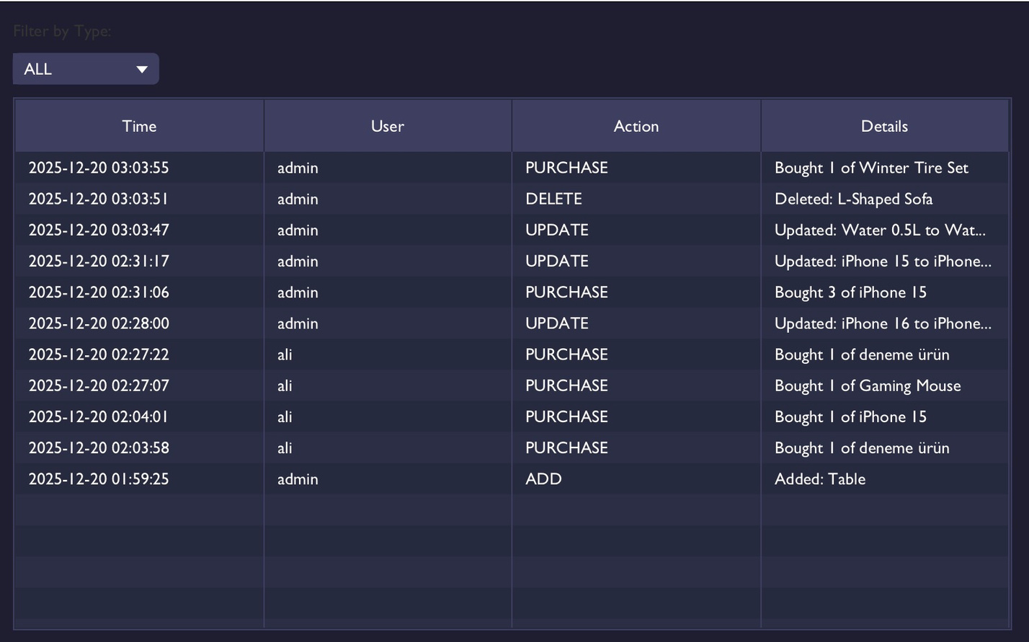
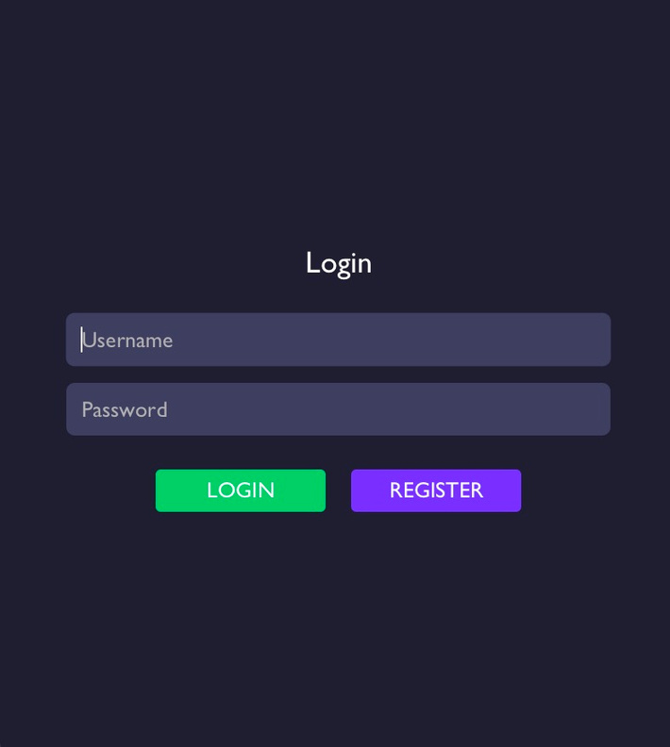
Log Kayıt Alanı
Giriş Ekranı

Slide 6

KULLANILAN TEKNOLOJILER VE PROJE MIMARISI
Programlama Dili: Java 17
Arayüz Teknolojisi: JavaFX
Veri Yönetimi: JSON
Harici Kütüphane: Jackson Databind
Proje Yönetimi: Apache Maven
Geliştirme Ortamı: IntelliJ IDEA

Slide 7

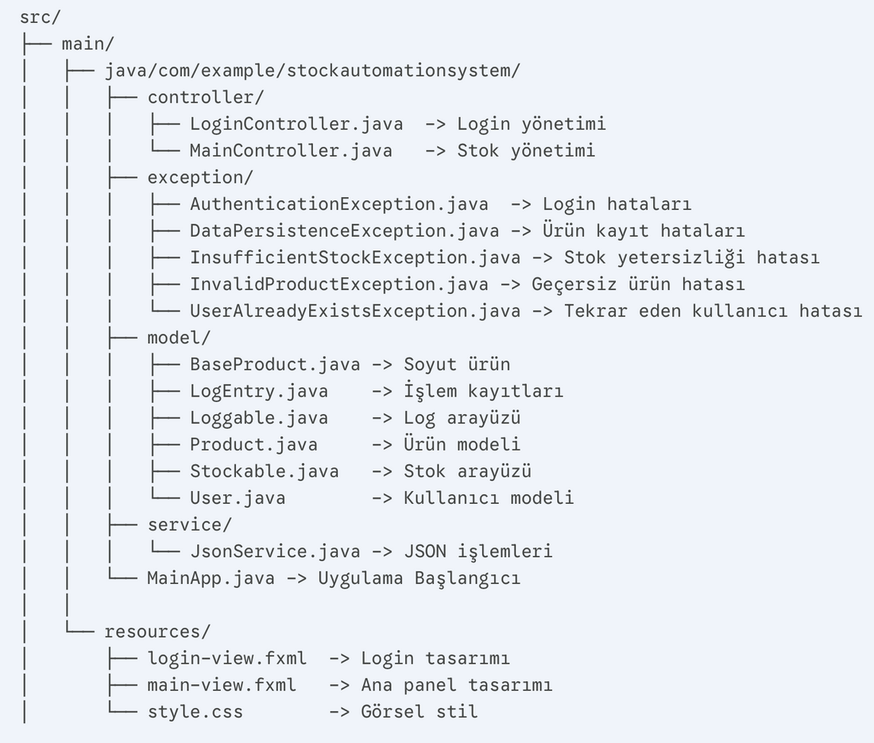

Slide 8
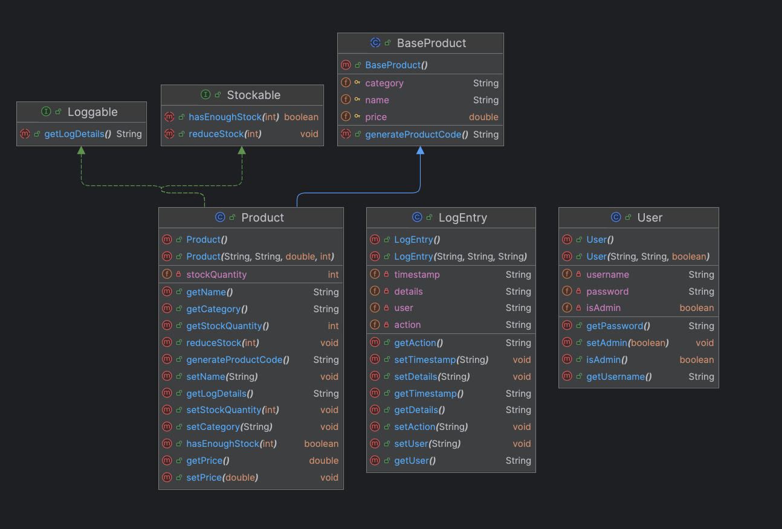
UML DİYAGRAMLARI VE OOP TEMELLERİ

Slide 9
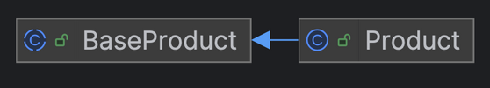
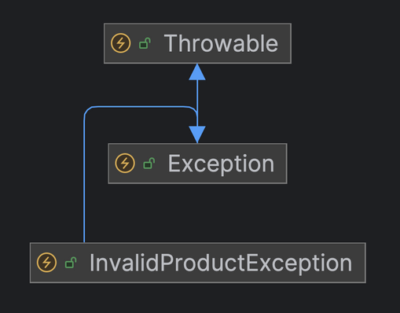
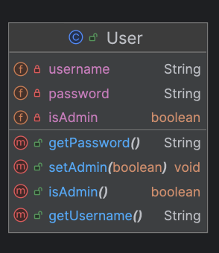
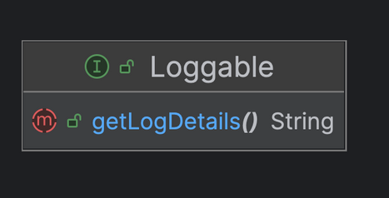
Soyutlama
OOP
Miras
Kapsülleme
Çok Biçimlilik

Slide 10
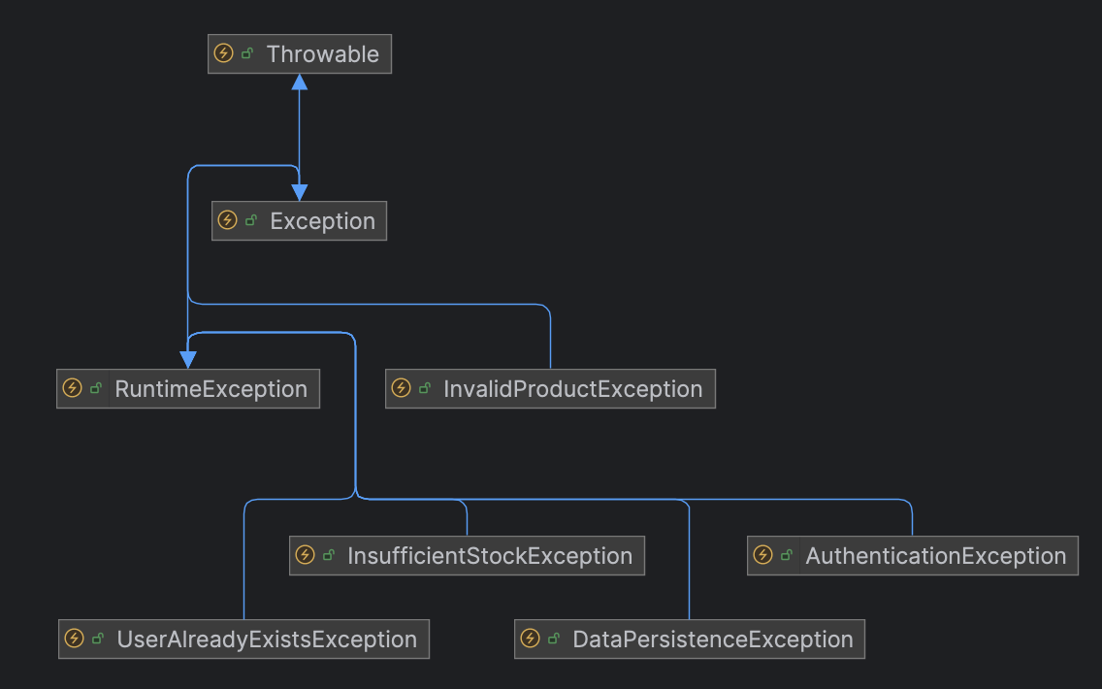
HATA YÖNETİMİ VE ÖZEL EXCEPTION SINIFLARI

Slide 11
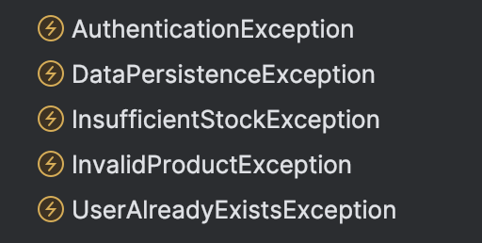
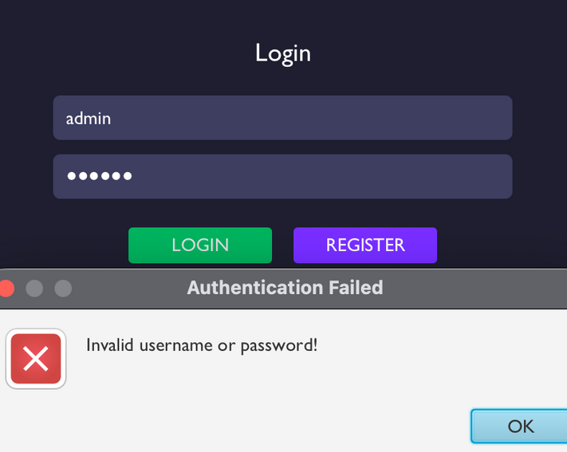
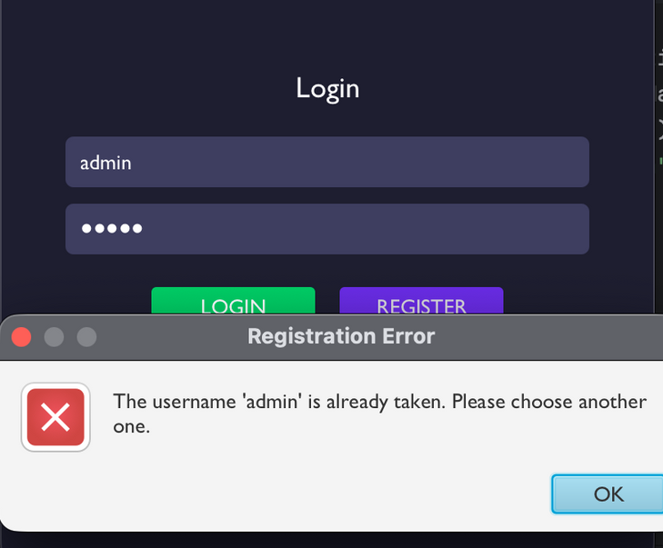
Amacı yanlış kullanıcı adı veya şifre girişlerini yakalamak.
Amacı aynı isimle ikinci bir kullanıcı açılmasını engellemek.

Slide 12
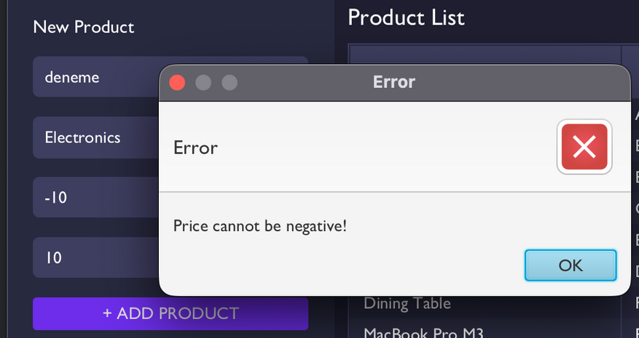
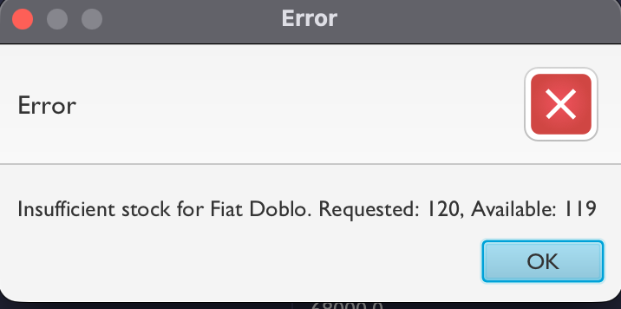
Amacı mevcut stoktan daha fazla ürün istenmesi durumunu yönetmek.
Amacı negatif fiyat veya boş isim gibi geçersiz veri girişlerini önlemek.

Slide 13

170424067 - İdil ŞEN
171424013 - İbrahim Erdem TOPÇU
170424526 - Ali Talha YURTSEVEN
HAZIRLAYANLAR

Slide 14
TEŞEKKÜR EDERİZ
Link: https://github.com/alitalhq/stock-automation-system

